Slide 1





NhiÖt liÖt chµo mõng
CHÀO MỪNG QUÝ THẦY CÔ VỀ DỰ GIỜ THĂM LỚP 4A
SINH HOẠT LỚP
Giáo viên: Lương Thị Hằng
Trường: Tiểu học Tây Hưng

Slide 2


Slide 3

Thứ Tư ngày 12 tháng 11 năm 2025
Sinh hoạt lớp
Cam kết tình bạn
1. Sinh hoạt lớp

Slide 4

SƠ KẾT TUẦN 11

Slide 5
PHƯƠNG HƯỚNG TUẦN 12

Slide 6
KẾ HOẠCH TUẦN 12
1. Thực hiện tốt 5 điều Bác Hồ dạy.
2. Đi học đúng giờ, vệ sinh sạch sẽ.
3. Thực hiện tốt nội quy trường, lớp.
4. Thực hiện tốt an toàn trường học, an toàn giao
Thông.
5. Chăm chỉ học tập, hăng hái phát biểu xây dựng bài.
6. Không làm việc riêng trong giờ học.

Slide 7
Thứ Tư ngày 12 tháng 11 năm 2025
Sinh hoạt lớp
Cam kết tình bạn
S/30
1. Sinh hoạt lớp
2. Cam kết tình bạn

Slide 8

2.1. Sắm vai xử lý tình huống
Notes:
Thiết kế Hương Thảo – Zalo 0972.115.126

Slide 9

Tình huống 3: Cuối giờ, cô giáo thông báo bạn Đại trong lớp bị ốm nên nghỉ học. Nếu là em, em sẽ làm gì?

Slide 10










Xử lí
tình huống

Slide 11


Chia sẻ điều em đã học được qua việc xử lí các tình huống?

Slide 12
2.2. Xây dựng bản “ Cam kết tình bạn”
Notes:
Thiết kế Hương Thảo – Zalo 0972.115.126

Slide 13

Notes:
Thiết kế Hương Thảo – Zalo 0972.115.126

Slide 14
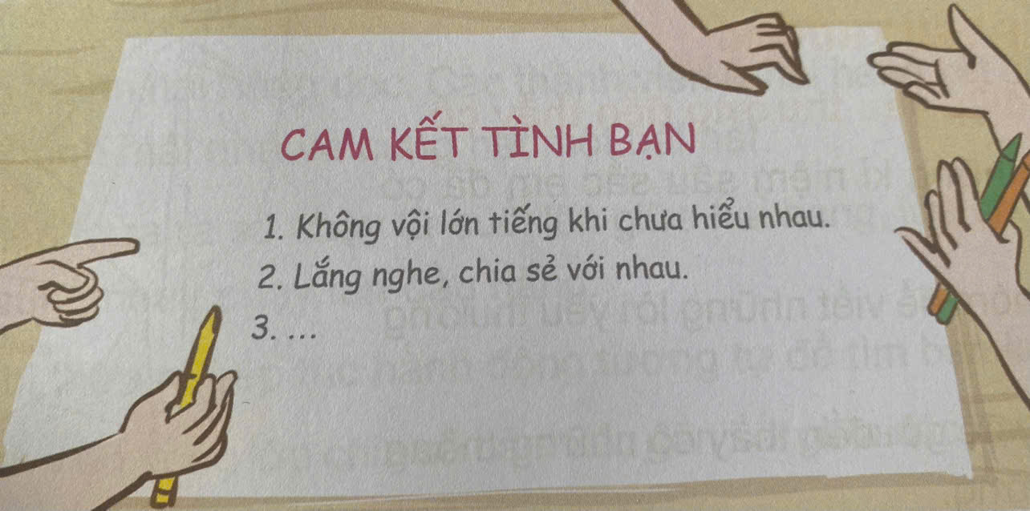
Notes:
Thiết kế Hương Thảo – Zalo 0972.115.126

Slide 15




